Slide 1
Тема 5. Інфляція та грошові реформи
План:
1. Сутність, причини та закономірності розвитку інфляції.
2. Види інфляції та її наслідки.
3. Показники вимірювання інфляції.
4. Сутність та види грошових реформ.

Slide 2
Інфляція - це знецінення грошей внаслідок надмірного зростання їх маси в обороті, що виявляє себе через зростання цін.
Інфляція виникає раптово, а розвивається поступово, як тривалий економічний процес.
Необхідно зважити на наявність певної циклічної закономірності в розвитку інфляційного процесу.
Йдеться про визначення закономірності цінових коливань,
які розвиваються не під впливом виробничого циклу, а викликані суто монетарними чинниками (фінансування державних видатків за допомогою паперово-грошової емісії з припиненням розміну банкнот призводило до розширення грошового обігу та знецінення паперових грошей).

Slide 3
Етапи розвитку інфляційного циклу:
1
темпи зростання цін відстають від темпів збільшення грошової маси в обігу
2
темпи зростання цін значно випереджають темпи зростання грошової маси в обігу
3
зростання цін набуває нерівномірного стрибкоподібного характеру

Slide 4
Інфляція є важливим чинником, який визначає внутрішню фінансову рівновагу в соціально-економічній системі й рівень життя населення:
1) вона враховується під час складання економічних програм на мікро- та макрорівнях,
2) з нею пов'язані соціальні питання та індексація пенсій та допомог, зростання заробітної плати, стипендій,
3) інфляція впливає на визначення процентних ставок, облікової ставки НБУ,
4) вона впливає на взаємовідносини з міжнародними фінансовими організаціями, які надають великого значення рівню інфляції та виконанню зобов'язань щодо його зниження.

Slide 5
Основні причини інфляції:
1. Зовнішні:
- світові структурні кризи (сировинна, енергетична, валютна)
- нелегальний експорт золота, валюти,
- скорочення надходжень від зовнішньої торгівлі, від’ємне
сальдо зовнішньо-торговельного та платіжного балансів.
2. Внутрішні:
а) не грошові причини:
- диспропорції господарства, - кредитна експансія,
- циклічний розвиток господарства,
- монополізація виробництва, - незбалансованість інвестицій,
- державно-монополістичне ціноутворення,
- нестабільна соціально-економічна ситуація в державі.
б) грошові (монетарні) причини:
- дефіцит бюджету, - надмірна емісія грошей,
- зростання державного боргу,
- збільшення швидкості обігу грошей,
- збільшення кредитних знарядь обігу.

Slide 6
Види інфляції (класична класифікація):
1) Залежно від типу економічної системи: прихована, відкрита.
2) Залежно від можливості передбачити зростання цін: очікувана, неочікувана.
3) За темпами знецінення грошей: повзуча (до 10% на рік), галопуюча (10-100% на рік), гіперінфляція (більше 100% на рік).
4) За чинниками, що спричиняють інфляційний процес: інфляція попиту, інфляція пропозиції.

Slide 7
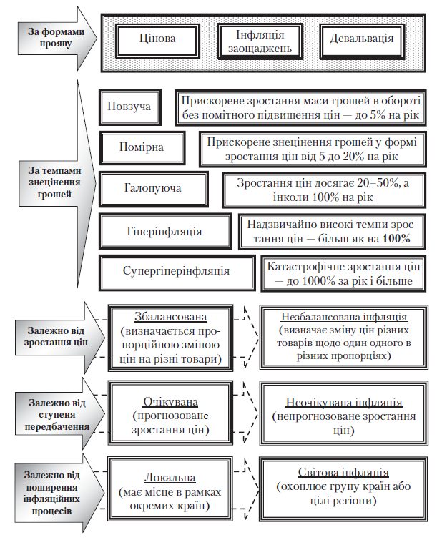
Види інфляції (розгорнута класифікація):

Slide 8
Соціально-економічні наслідки інфляції:
1
знижує реальні доходи і добробут населення
2
перерозподіляє грошові доходи людей
3
розладнує усталені господарські зв'язки
4
5
6
7
паралізує кредитні відносини
гасить стимули до виробництва, переорієнтовує бізнес на спекулятивні (посередницькі) операції з товарами та грошима
розкручує так звані інфляційні спіралі
породжує у людей інфляційні очікування

Slide 9
Антиінфляційна політика — комплекс заходів державного регулювання економіки, спрямований на боротьбу з інфляцією.
Дефляційна політика
ґрунтується на методах обмеження грошового попиту через грошово-кредитний та податковий механізми шляхом зниження державних видатків, підвищення відсоткової ставки за кредит, посилення податкового пресу, обмеження грошової маси тощо
Політика доходів
пряме обмеження зростання цін і доходів передусім через механізми: фіксації цін; «заморожування заробітної плати», укладання угод про цінову політику з галузями та обмеження зарплати за допомогою податків.
спричиняє уповільнення економічного зростання і навіть кризові явища
справляє подвійний вплив на інфляцію, обмежуючи розміри підвищення цін і заробітної плати, відбувається зменшення зростання витрат на виробництво товарів, в ціну яких входять ці величини

Slide 10
Показники вимірювання інфляції:
Індекс споживчих цін (індекс інфляції) - показник, що характеризує динаміку загального рівня цін на товари та послуги, які придбаває населення для невиробничого споживання.
Іц = СК п.р. / СК м.р.
Дефлятор ВВП - показник, що характеризує зміни в часі загального рівня цін на всі товари і послуги, що реалізовані кінцевим споживачам.
Іц= Номінальний ВВП / Реальний ВВП

Slide 11
Грошова реформа - повна чи часткова перебудова грошової системи, яку проводить держава, з метою оздоровлення чи поліпшення механізму регулювання грошового обороту відповідно до нових соціально-економічних умов.
Загальна класифікація грошових реформ:
створення нової грошової системи: проводилися при переході від біметалізму до золотого монометалізму, від останнього до системи паперово-грошового обігу чи кредитного обігу в умовах створення нових держав
часткова зміна грошової системи, коли реформуються окремі її елементи: назва і величина грошової одиниці, види грошових знаків, порядок їхньої емісії і характер забезпечення тощо
проведення спеціальних стабілізаційних заходів з метою стримання інфляції чи подолання її наслідків

Slide 12
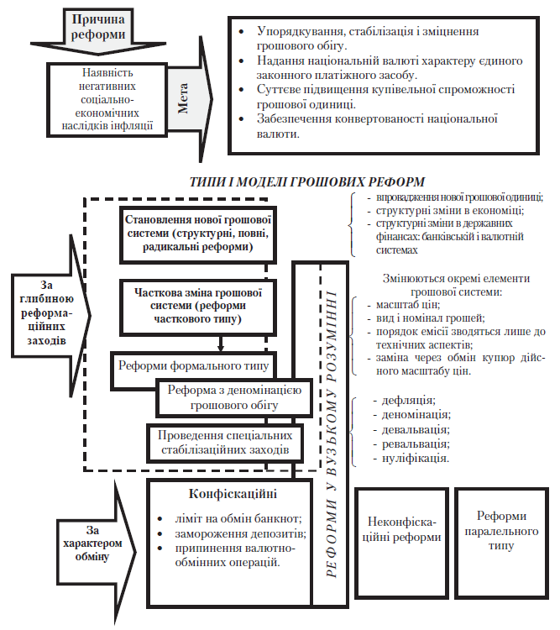
Класифікація грошових реформ:

Slide 13
Методи стабілізації валют:
Нуліфікація
оголошення державою знецінених паперових грошових знаків недійсними
Девальвація
офіційне зниження державою металевого вмісту та курсу (або тільки курсу) національних грошей щодо іноземних валют або міжнародних розрахункових одиниць
Ревальвація
офіційне підвищення державою золотого вмісту та валютного курсу або тільки валютного курсу національної валюти країни
Деномінація
укрупнення грошової одиниці без зміни її найменування, що проводиться з метою забезпечення грошовою обороту і надання більшої повноцінності грошам

